Slide 1
콘텐츠, 임베딩, 및 연관 규칙 실습 모델 실습
성균관대학교
박성민, 이재웅
발표자료: bit.ly/lab_lguplus_skku
코드: bit.ly/lab2_lguplus

Slide 2
전체 실습 구성
실습 자료 다운로드 및 환경 설정
네이버 영화 데이터
콘텐츠 기반 추천 모델 실습
임베딩 기반 추천 모델 실습
연관 규칙 기반 추천 모델 실습

Slide 3
실습 자료 다운로드 및 환경 설정

Slide 4
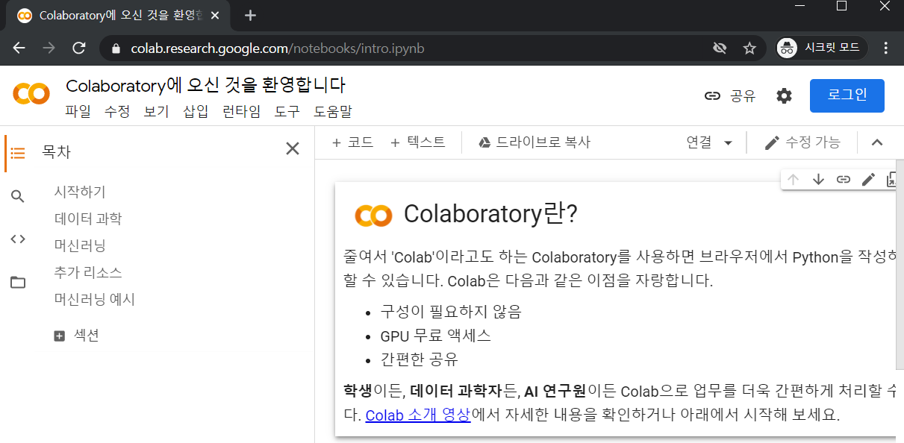

실습 자료 다운로드 및 기본 설정
Chrome 브라우저를 이용해 Google Colaboratory 접속 후 본인 Google ID로 로그인
Google Colaboratory : https://colab.research.google.com

Slide 5
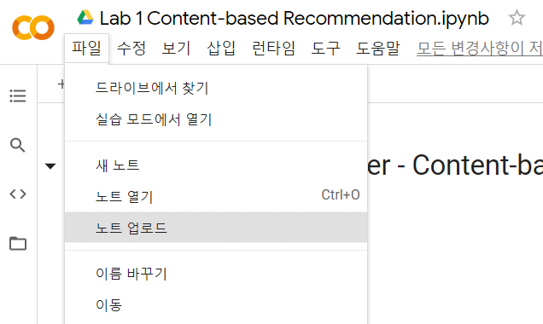
실습 자료 다운로드 및 기본 설정
노트 업로드 클릭
클릭

Slide 6
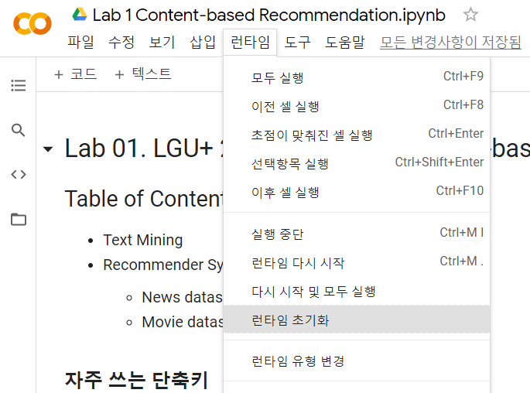
Google Colab 환경 설정
실행 환경 초기화
런타임 다시 시작
클릭

Slide 7
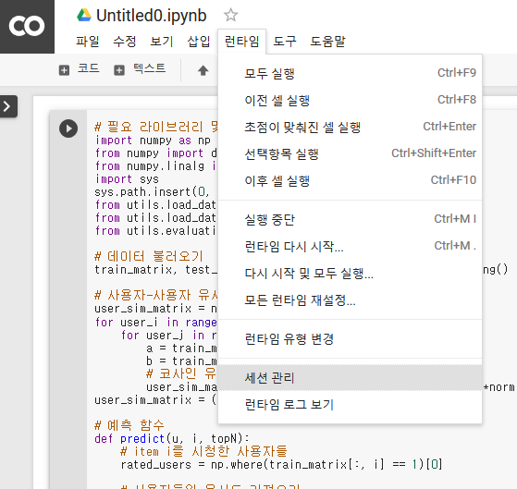
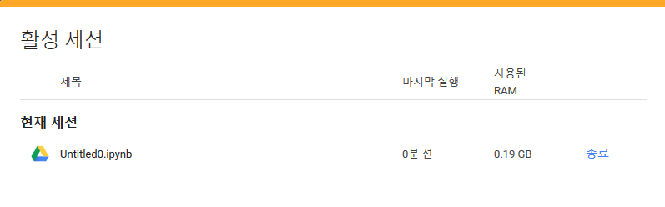
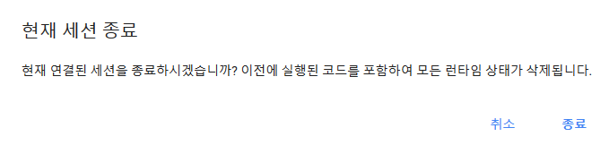
Google Colab 환경 설정
실행 환경 초기화
에러로 인하여 처음부터 다시 실행하고 싶을 때 사용
클릭
클릭
클릭

Slide 8
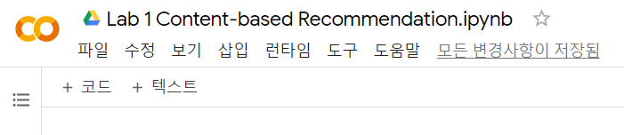
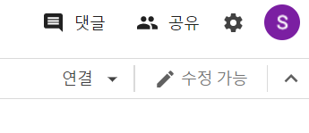
Google Colab 환경 설정
실행 환경 연결/재연결
클릭

Slide 9
네이버 영화 데이터

Slide 10
네이버 영화 데이터
MovieLens 형태의 네이버 영화에서 수집된 가상 데이터셋
https://github.com/lovit/kmrd
데이터 구성 정보
KMRD-small, KMRD-2m, KMRD-5m
(본 실습에서는 KMRD-small 데이터셋을 사용)
사용자ID, 영화ID, 평점, timestamp, 제목, 배우, 국가, 장르 포함
KMRD-small 데이터셋
# of users: 52,028, # of items: 600, # of ratings: 134,331
Sparsity: 99.98%

Slide 11
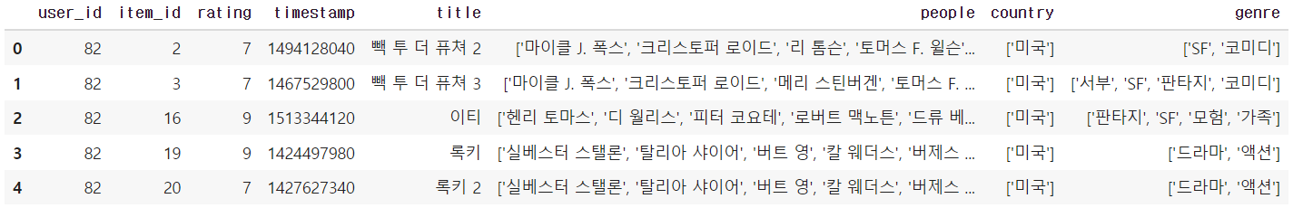
네이버 영화 데이터
데이터셋 구성 형태
ratings.csv: (사용자ID, 영화ID, 평점, 시간)
movies.txt: (영화ID, 영화제목, 출시연도, 관람등급)
castings.csv: (영화ID, 배우ID, 주연배우 여부)
people.txt: (배우ID, 한국 이름, 영어 이름)
countries.csv: (영화ID, 국가)
generes.csv: (영화ID, 장르)
모든 데이터셋을 결합(Join)하여 하나의 테이블로 구성

Slide 12
데이터 전처리 과정
최소 10개 이상의 영화를 평가한 사용자만 남김
사용자가 여러 번 평가한 영화는 마지막 리뷰만 남김
전처리 후 데이터 통계
 | Before pre-processing | After pre-processing
# of users | 52,028 | 2,045
# of items | 600 | 588
# of ratings | 134,331 | 51,003
Sparsity | 99.98% | 95.76%

Slide 13
학습 및 테스트 데이터 구성
사용자 별 학습 및 테스트 데이터를 80%, 20%로 구성
테스트 항목은 사용자 별 무작위 항목을 20% 선택
항목
1 | 1 | 1 |  |  | 1 |  | 1
 | 1 | 1 |  | 1 |  | 1 |  | 1 | 1
1 | 1 | 1 | 1 | 1 | 1 | 1 | 1 | 1 | 1
1 |  | 1 |  | 1 |  | 1 | 1
 |  | 1 |  |  | 1 |  | 1 | 1 | 1
사용자
1 | 1 | ? |  |  | 1 |  | 1
 | ? | 1 |  | 1 |  | 1 |  | 1 | 1
1 | 1 | ? | 1 | 1 | ? | 1 | 1 | 1 | 1
1 |  | 1 |  | 1 |  | 1 | 1
 |  | 1 |  |  | 1 |  | 1 | 1 | ?

Slide 14
정량 평가 방법
이번 실습에서는 평점을 implicit feedback으로 가정하여 상위 N개 리스트 추천 방식을 사용함
상위 N개 영화 리스트 추천
평가 지표: Precision, Recall, NDCG@N
상위 100, 200개 영화 추천

Slide 15
콘텐츠 기반 추천 모델 실습

Slide 16




콘텐츠 기반 추천 모델 구성
데이터 표현 $→$ 유사도 계산 $→$ 추천 및 평가
One-hot encoding
유사도 계산
추천 및
평가
장르나 국가와 같은 정형 데이터를 one-hot 벡터로 구성
One-hot vector를 이용해 영화 간의 유사도 계산
시청한 영화를 기준으로 관련 있는 영화 Top-N 추천
영화 데이터

Slide 17
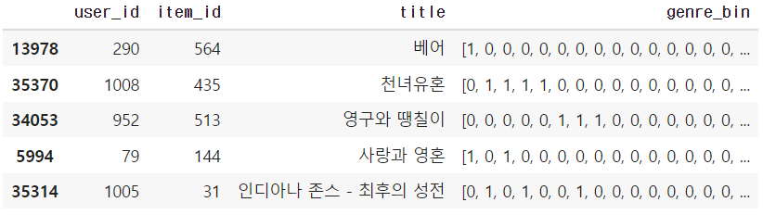
1단계: 데이터 표현
장르, 국가, 배우 등의 정보를 one-hot 벡터로 표현
def binary(feature_list, all_feature_list):
binary_list = []
for feature in all_feature_list:
if feature in feature_list:
binary_list.append(1)
else:
binary_list.append(0)
return binary_list
train['genre_bin'] = train['genre'].apply(lambda x: binary(x, all_genre_list))
train[['user_id', 'item_id', 'title', 'genre', 'genre_bin']].head()

Slide 18
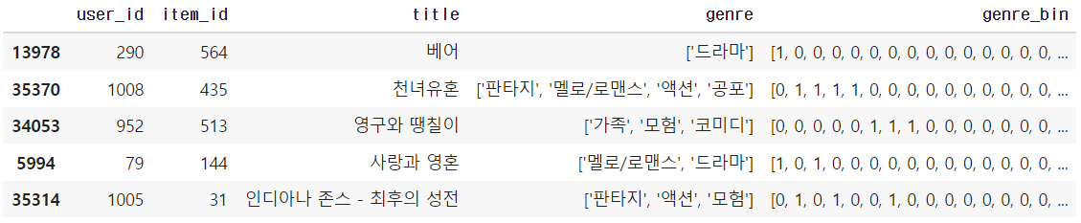
1단계: 데이터 표현
총 19개의 이진수로 구성
(19개의 영화 장르)
One-hot 벡터를 하나로 합침
합
[2, 2, 2, 2, 1, 1, 2, 1, 0, 0, 0, 0, 0, 0, 0, …]
평균
[0.4, 0.4, 0.4, 0.4, 0.2, 0.2, 0.4, 0.2, 0, 0, 0, 0, 0, 0, 0, …]
최종 결합된 one-hot 벡터

Slide 19
모든 사용자들의 one-hot 벡터 생성
사용자가 시청한 영화들의 one-hot 벡터를 평균 내어 사용자별 one-hot 벡터 생성
grouped_sum = train['genre_bin'].groupby(by=train['user_id']).sum()
user_bin = {}
for user_idx in range(num_users):
total_bin = np.zeros(num_genres)
num_movies = int(len(grouped_sum[user_idx])/num_genres)
for i in range(num_movies):
one_movie = np.array(grouped_sum[user_idx][i*num_genres:(i+1)*num_genres])
zipped_lists = zip(total_bin, one_movie)
total_bin = [x + y for (x, y) in zipped_lists]
total_bin = np.array(total_bin)
user_bin[user_idx] = (total_bin, num_movies)

Slide 20
예제: 특정 사용자의 벡터 표현
10번 사용자의 시청한 영화 수, one-hot 벡터, 정규화한 one-hot 벡터
user_id = 10
total_bin = user_bin[user_id][0]
num_movies = user_bin[user_id][1]
print(f"# of movies watched by user {user_id}: {num_movies}")
print("one-hot vector:", total_bin)
print("normalized one-hot vector:", total_bin / num_movies)
출력
# of movies watched by user 10: 45
one-hot vector: [28. 4. 11. 13. 3. 1. 5. 10. 0. 8. 8. 6. 1. 4. 4. 1. 1. 1. 0.]
normalized one-hot vector: [0.62222222 0.08888889 0.24444444 0.28888889 0.06666667 0.02222222 0.11111111 0.22222222 0. 0.17777778 0.17777778 0.13333333 0.02222222 0.08888889 0.08888889 0.02222222 0.02222222 0.2222222 0. ]

Slide 21
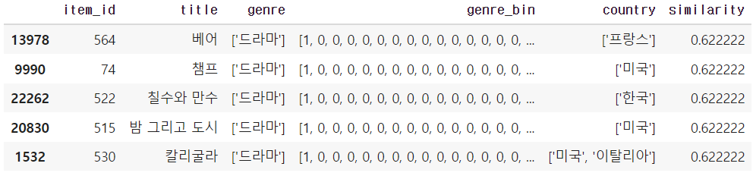
2단계: 유사도 계산
특정 사용자와 모든 영화에 대한 코사인 유사도 계산
norm_bin = total_bin / num_movies # unique item 추리기
Unique_items = train[[‘item_id’, ’title’, ’genre’, ’genre_bin’]].drop_duplicates([‘item_id’]) # 특정 user가 본 영화들 제외
train_items_by_user = train.loc[train.user_id==user_id]
unique_items = unique_items[~unique_items['item_id'].isin(train_items_by_user['item_id'])] unique_items['similarity'] = unique_items['genre_bin'].apply(lambda x: np.array(x).dot(norm_bin) / (np.array(x).sum() + 1e-10))
unique_items.head() # cosine similarity를 토대로 top-k item 구하기
sorted_items = unique_items.sort_values(by=['similarity'], axis=0, ascending=False)
sorted_items.head()

Slide 22
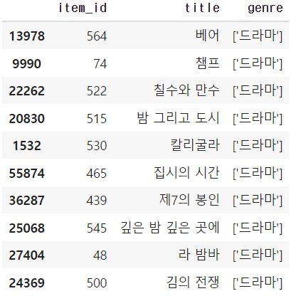
3단계: 상위 N개 영화 리스트 추천
구한 코사인 유사도를 이용해 유사도 순 top-10 영화 추천
top_k = 10
top_k_items = list(sorted_items['item_id'][:top_k])
top_item_df = sorted_items[['title', 'genre', 'item_id']].drop_duplicates(['item_id’])
# 예측한 top-k items
top_item_df[top_item_df['item_id'].isin(top_k_items[:top_k])]
드라마 영화를 제일 많이 봤기 때문에 드라마 영화 위주로 추천

Slide 23
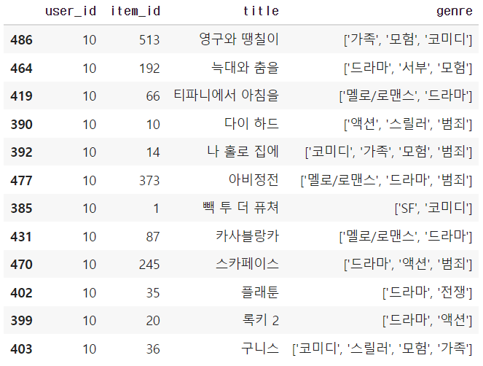
예제: 특정 사용자가 본 영화 확인
10번 사용자가 실제로 본 영화 리스트 출력
user_id = 10
test_items_by_user = test.loc[test.user_id==user_id]
test_items_by_user[['user_id', 'item_id', 'title', 'genre']]
드라마 영화가 12개 중 7개로, 해당 user가 드라마 영화를 실제로 많이 봤음을 알 수 있음.

Slide 24
4단계: 성능 평가 확인
평가 지표 Precision, recall, NDCG 계산
def compute_metrics(pred_u, target_u, top_k):
pred_k = pred_u[:top_k]
num_target_items = len(target_u) hits_k = [(i + 1, item) for i, item in enumerate(pred_k) if item in target_u]
print("실제로 맞춘 items (position, idx):", hits_k)
num_hits = len(hits_k) idcg_k = 0.0
for i in range(1, min(num_target_items, top_k) + 1):
idcg_k += 1 / math.log(i + 1, 2) dcg_k = 0.0
for idx, item in hits_k:
dcg_k += 1 / math.log(idx + 1, 2)
prec_k = num_hits / top_k
recall_k = num_hits / min(num_target_items, top_k)
ndcg_k = dcg_k / idcg_k
return prec_k, recall_k, ndcg_k

Slide 25
4단계: 성능 평가 확인
평가 지표 Precision, recall, NDCG 계산
사용자 한 명에 대한 평가 진행
top_k = 200
pred_u = list(sorted_items['item_id'])
target_u = list(test_items_by_user['item_id'])
prec, recall, ndcg = compute_metrics(pred_u, target_u, top_k)
print(f"Precison@{top_k}: {prec :.4f}")
print(f"Recall@{top_k}: {recall :.4f}")
print(f"NDCG@{top_k}: {ndcg:.4f}")
출력
실제로 맞춘 items (position, idx): [(106, 20), (127, 66), (130, 87), (199, 35)] Precison@200: 0.0200
Recall@200: 0.3333
NDCG@200: 0.1108

Slide 26
추가 실습
장르 뿐만 아니라 영화의 국가 및 배우를 활용해 만든 one-hot 벡터를 가지고 평가할 경우 성능 개선 가능!
# genre, country, people feature
train['genre_bin'] = train['genre'].apply(lambda x: binary(x, all_genre_list))
train['country_bin'] = train['country'].apply(lambda x: binary(x, all_country_list))
train['people_bin'] = train['people'].apply(lambda x: binary(x, all_people_list))
train[['user_id', 'item_id', 'title', 'genre_bin', 'country_bin', 'people_bin']].head()
# 예시로 genre_bin와 people 두 개를 합치는 방식 사용.
train['genre_people'] = train['genre_bin'] + train['people_bin']

Slide 27
예제: 다른 메타데이터를 이용한 평가
장르, 국가, 배우 정보를 추가적으로 활용하여, 전체 사용자에 대한 성능 평가 결과
 | Prec@200 | Recall@200 | NDCG@200
장르 | 0.0098 | 0.3929 | 0.1062
장르 + 국가 | 0.0120 | 0.4755 | 0.1285
장르 + 국가 + 배우 | 0.0128 | 0.5074 | 0.1560

Slide 28
임베딩 기반 추천 모델 실습

Slide 29
Prod2Vec 아키텍쳐 – 영화 데이터
데이터 전처리 → Prod2Vec → 추천 및 평가
데이터 전처리
Prod2Vec
추천 및
평가
Train, test 분리
Rating을 implicit feedback으로 여김.
각 사용자들의 시청한 영화 정보를 활용해 영화 임베딩
시청한 영화를 기준으로 관련 있는 영화 Top-N 추천
- 코사인 유사도
영화 데이터

Slide 30
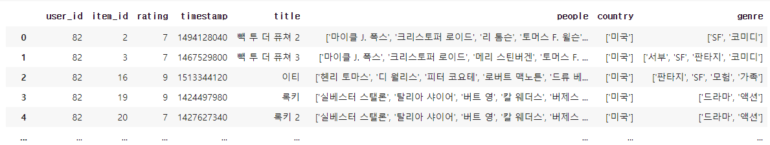
실습 데이터 : 네이버 영화 데이터셋
네이버 영화 리뷰를 크롤링 (crawling)하여 수집
사용자 2,000명, 영화 588개, 평점 50,461개
메타데이터: 장르, 국가, 배우
하나의 영화가 여러 개의 장르에 속해 있을 수 있음
https://github.com/lovit/kmrd

Slide 31
1단계: 데이터 전처리
사용자 별 학습 및 테스트 데이터를 80%, 20%로 구성
from sklearn.model_selection import train_test_split train_df, test_df = train_test_split(movie_data, test_size=0.2, \ stratify = movie_data['user_id'], random_state = 1234)
train_users = train_df['user_id'].unique()
train_users = sorted(train_users) # sorting train = []
for user_id in train_users:
itemset = train_df[train_df['user_id'] == user_id]['item_id'].tolist()
train.append(itemset)
test_users = test_df['user_id'].unique()
test_users = sorted(test_users) # sorting
test = []
for user_id in test_users:
itemset = test_df[test_df['user_id'] == user_id]['item_id'].tolist()
test.append(itemset)

Slide 32

2단계: Prod2Vec 학습
‘인디아나 존스’라는 영화를 봤을 때 같이 본 영화들이 시청될 확률을 최대화 하도록 학습
사용자가 본 영화들
Prod2Vec

Slide 33

2단계: Prod2Vec 학습
Gensim 라이브러리
NLP 관련 모델, 샘플 데이터셋 등을 제공
window: window 크기 (사용자당 최대 리뷰 수: 257)
vector_size: 은닉층 차원
sg: CBoW → sg=0, Skip-gram → sg=1
alpha: 학습률
seed: 랜덤 시드
from gensim.models import Word2Vec
model = Word2Vec(window=260, vector_size=100, sg=1, seed=2021)
# vocabulary 구성
model.build_vocab(train) # word2vec 학습
model.train(train, total_examples=model.corpus_count, epochs=20)

Slide 34
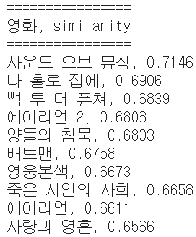
3단계: 추천 결과 확인
특정 영화와 유사도가 높은 영화 상위 10개 출력
movie_title = '이티'
sim_movies = model.wv.most_similar(title2idx[movie_title], topn=10)
print('================')
print('영화, similarity')
print('================')
for i, (idx, _) in enumerate(sim_movies):
print(f'{idx2title[idx]}, {sim_movies[i][1]:.4f}')

Slide 35









3단계: 추천 결과 확인
특정 사용자가 시청한 영화들의 임베딩 벡터의 평균과 다른 영화의 유사도를 바탕으로 상위 N개 리스트 추천
$$\left[\begin{matrix}[2.3 1.2 2.8 1.6] \\ [1.5 0.2 0.7 2.6] \\ [0.4 1.4 2.1 1.8]\end{matrix}\right]$$
평균
$$\left[1.4 0.8 1.4 1.5\right]$$
시청하지 않은 영화들과 유사도 계산

Slide 36
예제: 특정 사용자의 임베딩 계산
특정 사용자가 시청한 영화 목록의 임베딩 값 평균 계산
def aggregate_vectors(movie_list):
product_vec = []
for i in movie_list:
try:
product_vec.append(model[i])
except KeyError:
continue
return np.mean(product_vec, axis=0)
user_idx = 10
movie_list = train[user_idx]
avg_emb = aggregate_vectors(movie_list)
100차원 벡터

Slide 37
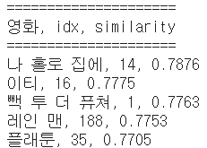
예제: 상위 N개 영화 리스트 추천
평균 임베딩과의 유사도 기준으로 상위 N개 리스트 추천
sim_movies_all = model.similar_by_vector(avg_emb, topn=5)
sim_movies = []
for i, _ in enumerate(sim_movies_all):
if sim_movies_all[i][0] not in movie_list:
sim_movies.append((sim_movies_all[i][0], sim_movies_all[i][1]))
print('================')
print('영화, idx, similarity')
print('================')
pred_u = []
for i, (idx, _) in enumerate(sim_movies):
pred_u.append(sim_movies[i][0])
print(f'{idx2title[idx]}, {sim_movies[i][0]}, {sim_movies[i][1]:.4f}')

Slide 38
4단계: 성능 평가 확인
평가 지표 Precision, recall, NDCG 계산
def compute_metrics(pred_u, target_u, top_k):
pred_u = sorted(pred_u)
target_u = sorted(target_u)
num_target_items = len(target_u) pred_k = pred_u[:top_k]
hits_k = [(i + 1, item) for i, item in enumerate(pred_k) if item in target_u]
print("실제로 맞춘 items (position, idx):", hits_k)
num_hits = len(hits_k) idcg_k = 0.0
for i in range(1, min(num_target_items, top_k) + 1):
idcg_k += 1 / math.log(i + 1, 2) dcg_k = 0.0
for idx, item in hits_k:
dcg_k += 1 / math.log(idx + 1, 2)
prec_k = num_hits / top_k
recall_k = num_hits / min(num_target_items, top_k)
ndcg_k = dcg_k / idcg_k
return prec_k, recall_k, ndcg_k

Slide 39
4단계: 성능 평가 확인
평가 지표 Precision, recall, NDCG 계산
사용자 한 명에 대한 평가 진행
top_k = 200
print(f'모델이 예측한 movies: {pred_u}')
print(f'실제로 본 movies: {target_u}’)
prec, recall, ndcg = compute_metrics(pred_u, target_u, top_k)
print(f"Precison@{top_k}: {prec:.3f}")
print(f"Recall@{top_k}: {recall:.3f}")
print(f"NDCG@{top_k}: {ndcg:.3f}")
출력
모델이 예측한 movies: ['188', '16', '1', '70', '192', '33', '14', '380', '42', '34’]
실제로 본 movies: ['513', '192', '66', '10', '14', '373', '1', '87', '245', '35', '20', '36'] Precison@200: 0.0150
Recall@200: 0.2500
NDCG@200: 0.2396

Slide 40
컨텐츠, 임베딩 기반 모델 성능 비교
전체 사용자에 대한 성능 평가 결과
 | Prec@200 | Recall@200 | NDCG@200
장르 | 0.0098 | 0.3929 | 0.1062
장르 + 국가 | 0.0120 | 0.4755 | 0.1285
장르 + 국가 + 배우 | 0.0128 | 0.5074 | 0.1560
Prod2Vec | 0.0222 | 0.8996 | 0.3614

Slide 41
연관 규칙 기반 추천 모델 실습

Slide 42
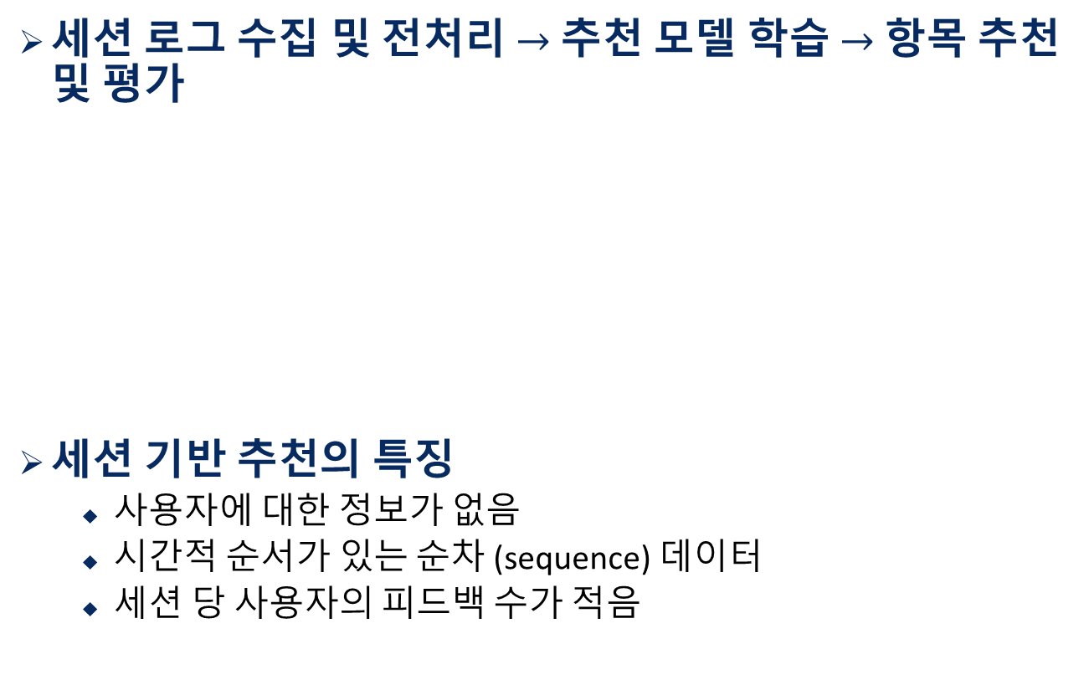
연관 규칙 기반 추천 모델 구성
세션 로그 수집 및 전처리 $→$ 추천 모델 학습 $→$ 항목 추천 및 평가
세션 기반 추천의 특징
사용자에 대한 정보가 없음
시간적 순서가 있는 순차 (sequence) 데이터
세션 당 사용자의 피드백 수가 적음
세션 로그 수집 및 전처리
추천 모델 학습
항목 추천 및 평가

Slide 43
1단계: 데이터 전처리
데이터 형태
[세션 ID, 항목 ID] 형태
시간 순서로 정렬되어 있음
학습 / 평가 데이터 나누기
각 사용자 별 평가 (rating)를 시간 순서로 정렬한 뒤, 상위 80%를 학습 데이터로, 하위 20%를 평가 데이터로 나눔
실습을 위해, 한 명의 사용자를 하나의 세션으로 취급
전체 데이터
학습 데이터
평가 데이터
사용자 ID (세션 ID) | 항목 ID
3 | 1
3 | 2
3 | 3
3 | 5
3 | 7
3 | 10
3 | 12
3 | 13
3 | 15
3 | 20
사용자 ID (세션 ID) | 항목 ID
3 | 1
3 | 2
3 | 3
3 | 5
3 | 7
3 | 10
3 | 12
3 | 13
사용자 ID (세션 ID) | 항목 ID
3 | 15
3 | 20

Slide 44
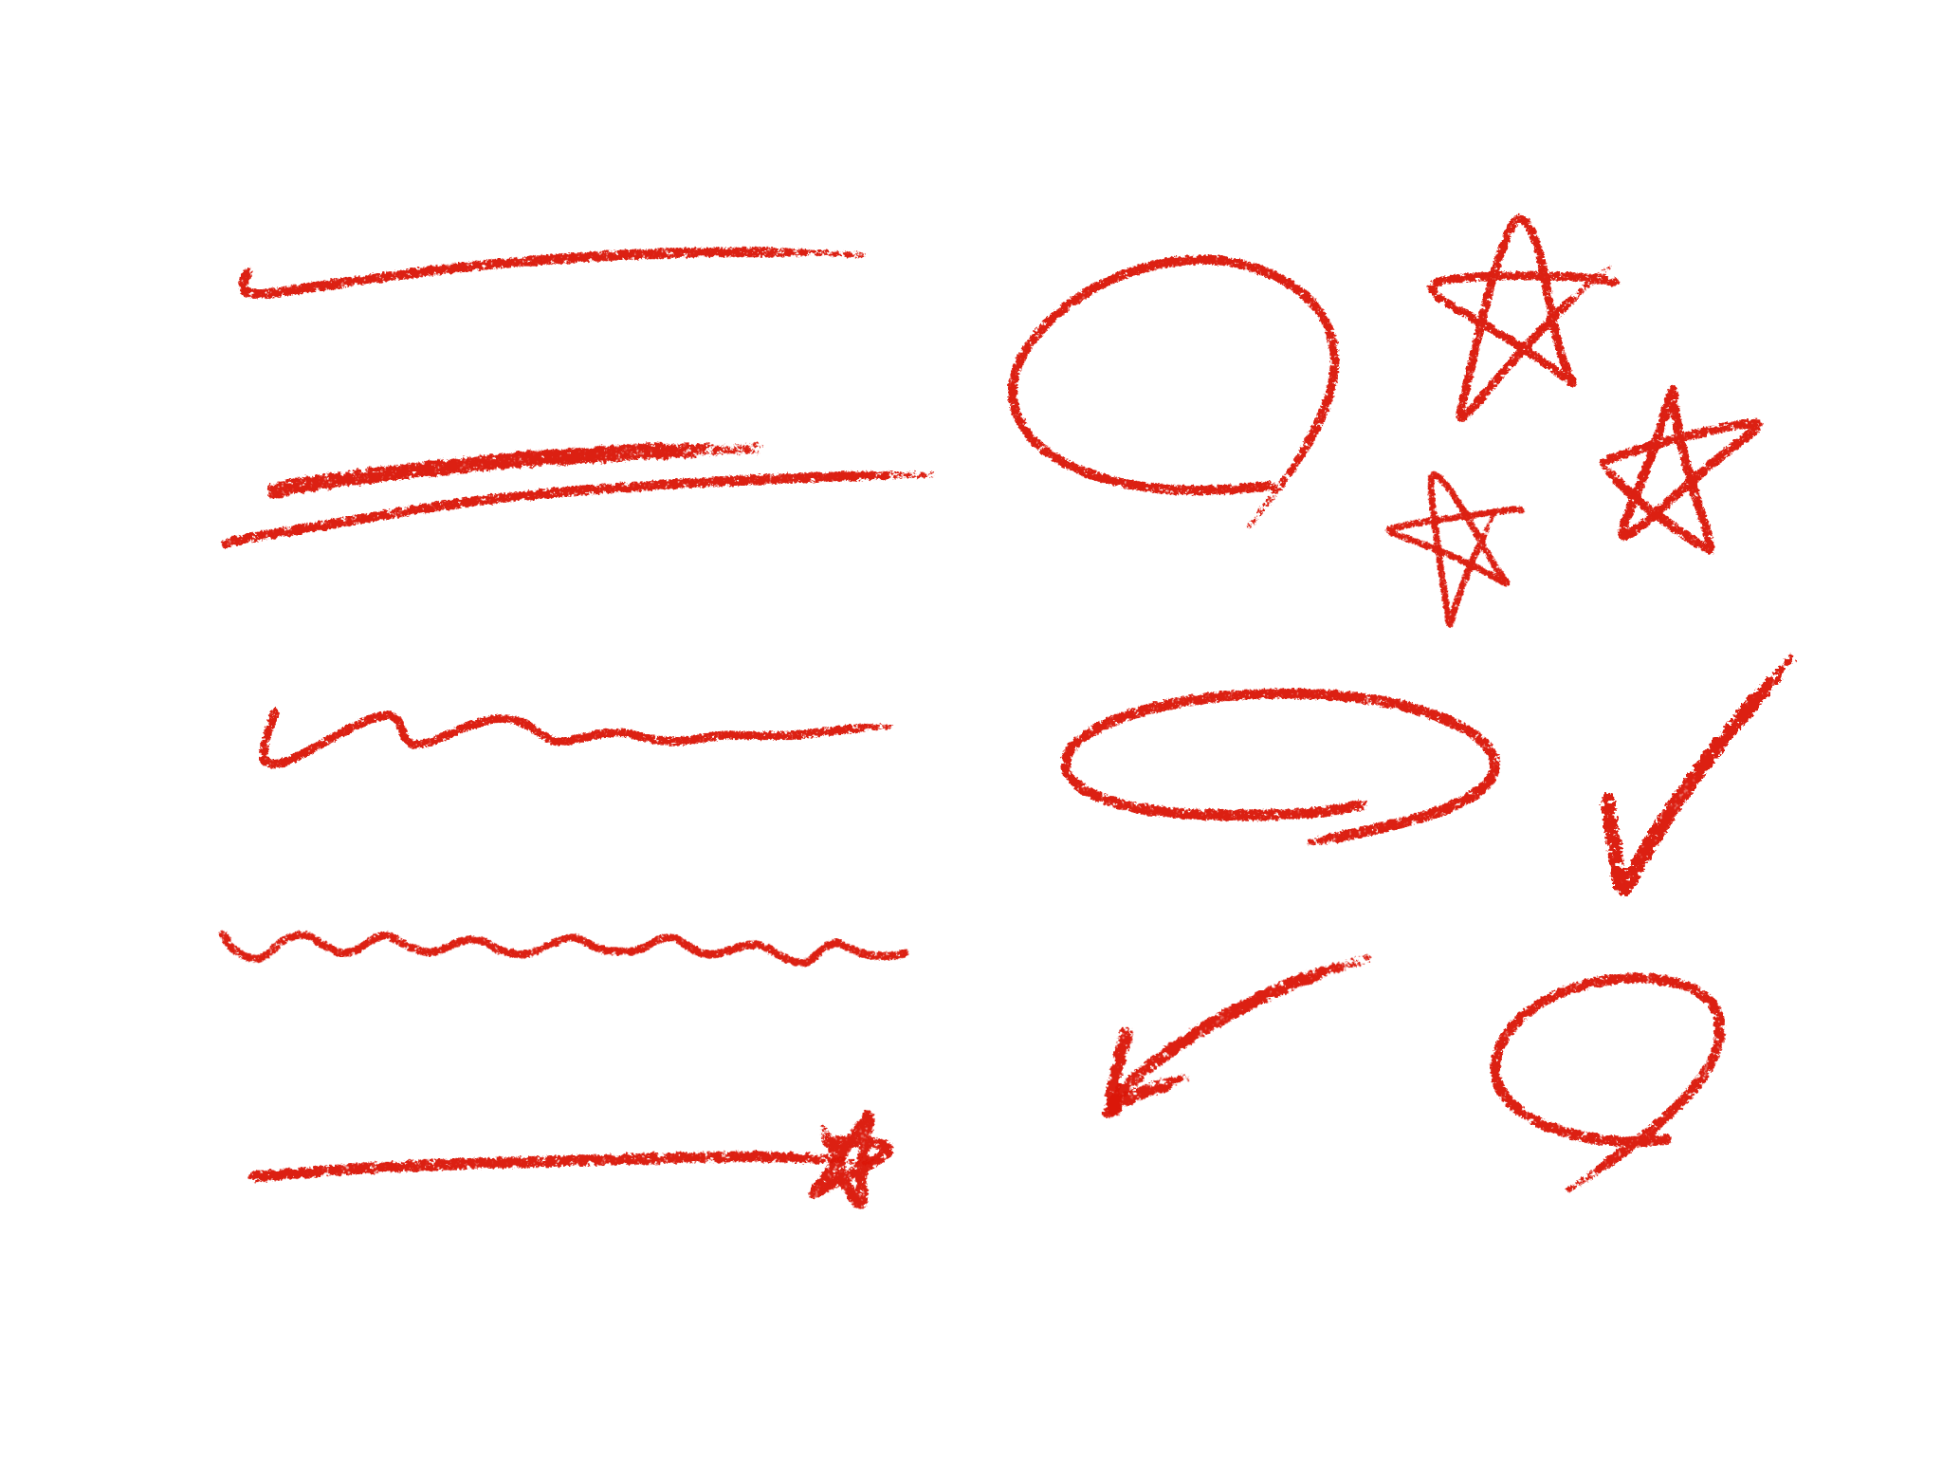

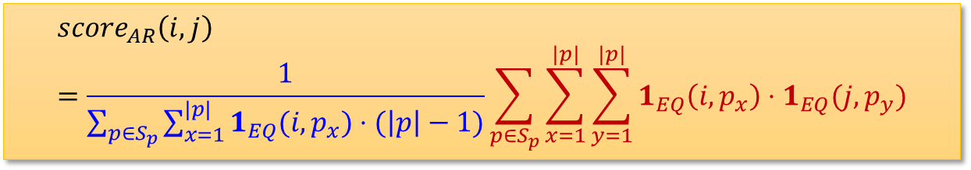
2-1단계: 연관 규칙 (AR)
시간적 순서를 고려하지 않음
한 세션에서 항목 $i$와 $j$가 함께 등장하는 경우를 고려
$S_{p}:$ 현재 세션을 제외한 모든 세션
$1_{EQ}\left(a, b\right):$ $a$와 $b$가 같은 항목이면 1, 아니면 0
$$score_{AR}\left(i, j\right)=\frac{1}{\sum_{p∈S_{p}}{\sum_{x=1}^{|p|}{1_{EQ}(i, p_{x})}}⋅(\left|p\right|−1)}\sum_{p∈S_{p}}{\sum_{x=1}^{|p|}{\sum_{y=1}^{|p|}{1_{EQ}\left(i, p_{x}\right)⋅1_{EQ}(j, p_{y})}}}$$
Normalization
Counting scheme
세션$p$에서 항목 $i$와 항목 $j$가 동시에 등장하는 횟수

Slide 45
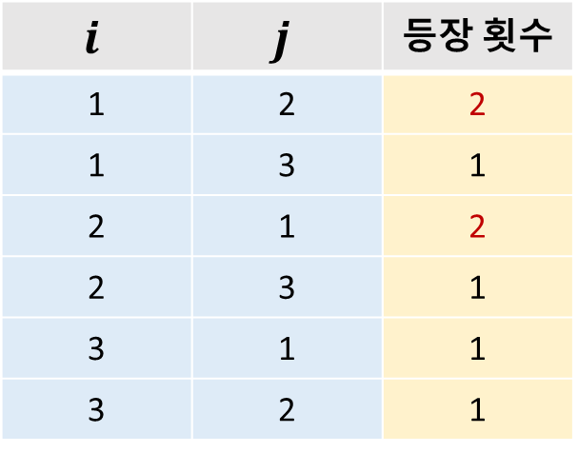


연관 규칙의 Counting Scheme 구현
항목 $i$, $j$ 의 모든 조합에 대하여, 하나의 세션에서 $i$, $j$ 가 등장하는 횟수로 규칙을 구함
Counting scheme 식
$$\sum_{p∈S_{p}}{\sum_{x=1}^{|p|}{\sum_{y=1}^{|p|}{1_{EQ}\left(i, p_{x}\right)⋅1_{EQ}(j, p_{y})}}}$$
$$i$$ | $$j$$ | 등장 횟수
1 | 2 | 2
1 | 3 | 1
2 | 1 | 2
2 | 3 | 1
3 | 1 | 1
3 | 2 | 1
세션 ID | 항목 ID
1 | 1
1 | 2
1 | 3
2 | 2
2 | 1

Slide 46
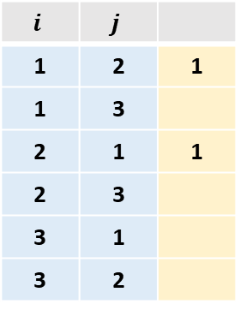
연관 규칙의 Counting Scheme 코드
session_item
cur_session = 1
last_items = [1, 2]
session_id = 1
item_id = 3
세션 ID | 항목 ID
1 | 1
1 | 2
1 | 3
2 | 2
2 | 1
cur_session = -1
last_items = []
rules = dict()
for row in session_item:
session_id, item_id = row[0], row[1]
if session_id != cur_session:
cur_session = session_id
last_items = []
else:
for item_id2 in last_items:
rules[item_id][item_id2] += 1
rules[item_id2][item_id] += 1
last_items.append(item_id)
rules
$$i$$ | $$j$$
1 | 2 | 1
1 | 3
2 | 1 | 1
2 | 3
3 | 1
3 | 2

Slide 47
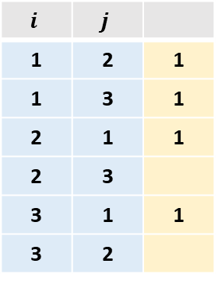
연관 규칙의 Counting Scheme 코드
session_item
cur_session = 1
last_items = [1, 2]
session_id = 1
item_id = 3
item_id2 = 1
세션 ID | 항목 ID
1 | 1
1 | 2
1 | 3
2 | 2
2 | 1
cur_session = -1
last_items = []
rules = dict()
for row in session_item:
session_id, item_id = row[0], row[1]
if session_id != cur_session:
cur_session = session_id
last_items = []
else:
for item_id2 in last_items:
rules[item_id][item_id2] += 1
rules[item_id2][item_id] += 1
last_items.append(item_id)
rules
$$i$$ | $$j$$
1 | 2 | 1
1 | 3 | 1
2 | 1 | 1
2 | 3
3 | 1 | 1
3 | 2

Slide 48
연관 규칙의 Counting Scheme 코드
session_item
cur_session = 1
last_items = [1, 2]
session_id = 1
item_id = 3
item_id2 = 1
세션 ID | 항목 ID
1 | 1
1 | 2
1 | 3
2 | 2
2 | 1
cur_session = -1
last_items = []
rules = dict()
for row in session_item:
session_id, item_id = row[0], row[1]
if session_id != cur_session:
cur_session = session_id
last_items = []
else:
for item_id2 in last_items:
rules[item_id][item_id2] += 1
rules[item_id2][item_id] += 1
last_items.append(item_id)
rules
$$i$$ | $$j$$
1 | 2 | 1
1 | 3 | 1
2 | 1 | 1
2 | 3
3 | 1 | 1
3 | 2

Slide 49
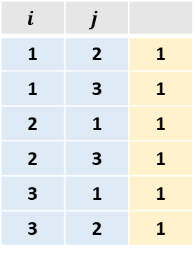
연관 규칙의 Counting Scheme 코드
session_item
cur_session = 1
last_items = [1, 2]
session_id = 1
item_id = 3
item_id2 = 2
세션 ID | 항목 ID
1 | 1
1 | 2
1 | 3
2 | 2
2 | 1
cur_session = -1
last_items = []
rules = dict()
for row in session_item:
session_id, item_id = row[0], row[1]
if session_id != cur_session:
cur_session = session_id
last_items = []
else:
for item_id2 in last_items:
rules[item_id][item_id2] += 1
rules[item_id2][item_id] += 1
last_items.append(item_id)
rules
$$i$$ | $$j$$
1 | 2 | 1
1 | 3 | 1
2 | 1 | 1
2 | 3 | 1
3 | 1 | 1
3 | 2 | 1

Slide 50


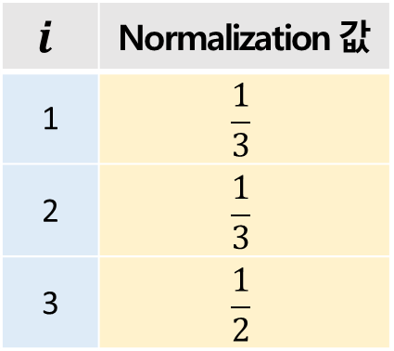
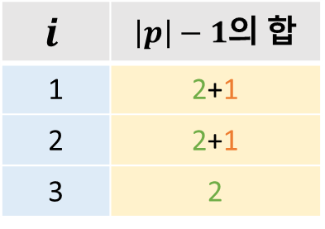
연관 규칙의 Normalization 구현
항목 $i$가 등장하는 각 ‘세션의 길이-1’의 값으로 정규화
Counting scheme 식
$$\frac{1}{\sum_{p∈S_{p}}{\sum_{x=1}^{|p|}{1_{EQ}(i, p_{x})}}⋅(\left|p\right|−1)}$$
세션 ID | 항목 ID
1 | 1
1 | 2
1 | 3
2 | 2
2 | 1
$$i$$ | Normalization 값
1 | $$\frac{1}{3}$$
2 | $$\frac{1}{3}$$
3 | $$\frac{1}{2}$$
$$i$$ | $\left|p\right|−1$의 합
1 | 2+1
2 | 2+1
3 | 2

Slide 51
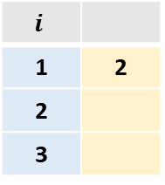
연관 규칙의 Normalization 코드
cur_session = -1
normal = dict()
items = []
for row in session_item:
session_id, item_id = row[0], row[1]
if session_id != cur_session:
if len(items) != 0:
session_len = len(items) - 1 # |p|-1
for item_in_session in items:
if not item_in_session in normal:
normal[item_in_session] = 0
normal[item_in_session] += session_len
cur_session = session_id
items = []
else:
items.append(item_id)
session_len = len(items) - 1 # |p|-1
for item_in_session in items:
if not item_in_session in normal:
normal[item_in_session] = 0
normal[item_in_session] += session_len
세션 ID | 항목 ID
1 | 1
1 | 2
1 | 3
2 | 2
2 | 1
Items=[1,2,3]
session_len = 2
item_in_session=1
normal
$$i$$
1 | 2
2
3

Slide 52
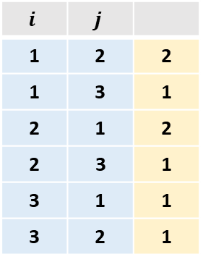
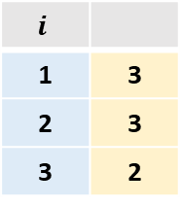
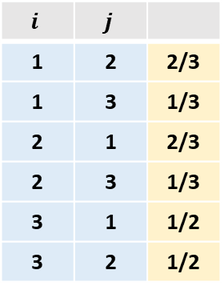
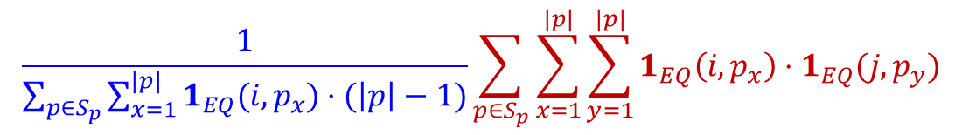
연관 규칙의 Normalization 코드
$$\frac{1}{\sum_{p∈S_{p}}{\sum_{x=1}^{|p|}{1_{EQ}(i, p_{x})}}⋅(\left|p\right|−1)}\sum_{p∈S_{p}}{\sum_{x=1}^{|p|}{\sum_{y=1}^{|p|}{1_{EQ}\left(i, p_{x}\right)⋅1_{EQ}(j, p_{y})}}}$$
rules
rules
$$i$$ | $$j$$
1 | 2 | 2
1 | 3 | 1
2 | 1 | 2
2 | 3 | 1
3 | 1 | 1
3 | 2 | 1
normal
$$i$$ | $$j$$
1 | 2 | 2/3
1 | 3 | 1/3
2 | 1 | 2/3
2 | 3 | 1/3
3 | 1 | 1/2
3 | 2 | 1/2
$$i$$
1 | 3
2 | 3
3 | 2
for item_id1 in rules.keys():
normal_term = normal[item_id1]
for item_id2 in rules[item_id1].keys():
rules[item_id1][item_id2] = rules[item_id1][item_id2] / normal_term

Slide 53
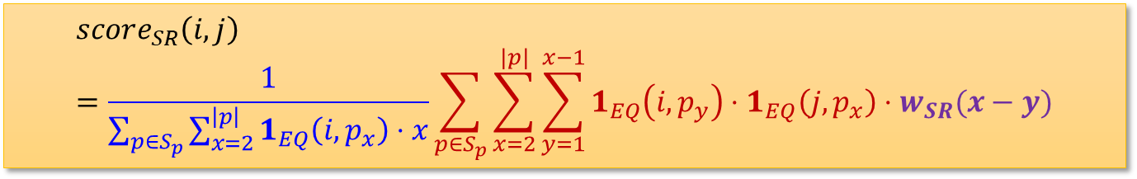

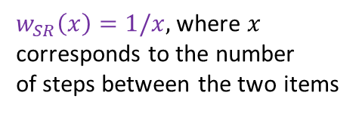

2-2단계: 순차 규칙 (SR)
시간적 순서 및 간격을 고려함
한 세션에서 항목 $i$ 등장 후 $j$가 등장하는 경우를 고려
$S_{p}:$ 현재 세션을 제외한 모든 세션
$1_{EQ}\left(a, b\right):$ $a$와 $b$가 같은 항목이면 1, 아니면 0
$$score_{SR}\left(i, j\right)=\frac{1}{\sum_{p∈S_{p}}{\sum_{x=2}^{\left|p\right|}{1_{EQ}\left(i, p_{x}\right)⋅x}}}\sum_{p∈S_{p}}{\sum_{x=2}^{|p|}{\sum_{y=1}^{x−1}{1_{EQ}\left(i, p_{y}\right)⋅1_{EQ}\left(j, p_{x}\right)⋅w_{SR}(x−y)}}}$$
Normalization
Counting scheme
Weighting scheme
세션$p$에서 항목 $i$ 이후 항목 $i$가 등장하는 횟수
$w_{SR}\left(x\right)=1/x,$where $x$
corresponds to the number
of steps between the two items

Slide 54
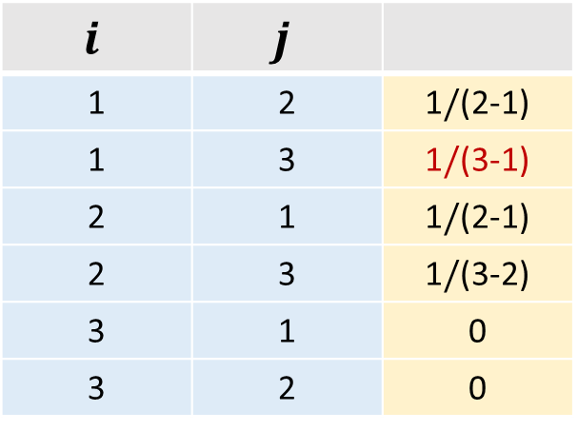

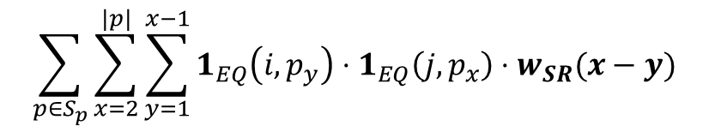
순차 규칙의 Counting Scheme 구현
항목 $i$, $j$ 의 모든 조합에 대하여, 하나의 세션에서 $i$이후 $j$ 가 등장하는 경우 $i$, $j$ 의 거리의 역을 가중하여 규칙을 구함
Counting scheme 식
$$\sum_{p∈S_{p}}{\sum_{x=2}^{|p|}{\sum_{y=1}^{x−1}{1_{EQ}\left(i, p_{y}\right)⋅1_{EQ}\left(j, p_{x}\right)⋅w_{SR}(x−y)}}}$$
$$i$$ | $$j$$
1 | 2 | 1$/$(2-1)
1 | 3 | 1$/$(3-1)
2 | 1 | 1$/$(2-1)
2 | 3 | 1$/$(3-2)
3 | 1 | 0
3 | 2 | 0
세션 ID | 항목 ID
1 | 1
1 | 2
1 | 3
2 | 2
2 | 1

Slide 55
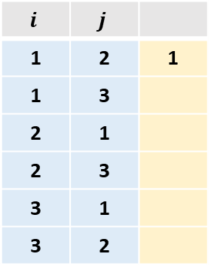
순차 규칙의 Counting Scheme 코드
session_item
cur_session = 1
last_items = [1,2]
session_id = 1
item_id = 3
range(1, len(last_items) + 1) = [1,2]
i = 1
세션 ID | 항목 ID
1 | 1
1 | 2
1 | 3
2 | 2
2 | 1
cur_session = -1
last_items = []
rules = dict() for row in session_item:
session_id, item_id = row[0], row[1] if session_id != cur_session:
cur_session = session_id
last_items = []
else:
for i in range(1, len(last_items) + 1):
prev_item = last_items[-i]
weight = 1/i
rules[prev_item][item_id] += weight
last_items.append(item_id)
rules
$$i$$ | $$j$$
1 | 2 | 1
1 | 3
2 | 1
2 | 3
3 | 1
3 | 2

Slide 56
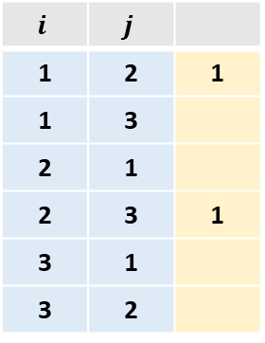
순차 규칙의 Counting Scheme 코드
session_item
cur_session = 1
last_items = [1,2]
session_id = 1
item_id = 3
range(1, len(last_items) + 1) = [1,2]
i = 1
prev_item = 2
weight = 1
세션 ID | 항목 ID
1 | 1
1 | 2
1 | 3
2 | 2
2 | 1
cur_session = -1
last_items = []
rules = dict() for row in session_item:
session_id, item_id = row[0], row[1] if session_id != cur_session:
cur_session = session_id
last_items = []
else:
for i in range(1, len(last_items) + 1):
prev_item = last_items[-i]
weight = 1/i
rules[prev_item][item_id] += weight
last_items.append(item_id)
rules
$$i$$ | $$j$$
1 | 2 | 1
1 | 3
2 | 1
2 | 3 | 1
3 | 1
3 | 2

Slide 57
순차 규칙의 Counting Scheme 코드
session_item
cur_session = 1
last_items = [1,2]
session_id = 1
item_id = 3
range(1, len(last_items) + 1) = [1,2]
i = 2
세션 ID | 항목 ID
1 | 1
1 | 2
1 | 3
2 | 2
2 | 1
cur_session = -1
last_items = []
rules = dict() for row in session_item:
session_id, item_id = row[0], row[1] if session_id != cur_session:
cur_session = session_id
last_items = []
else:
for i in range(1, len(last_items) + 1):
prev_item = last_items[-i]
weight = 1/i
rules[prev_item][item_id] += weight
last_items.append(item_id)
rules
$$i$$ | $$j$$
1 | 2 | 1
1 | 3
2 | 1
2 | 3 | 1
3 | 1
3 | 2

Slide 58
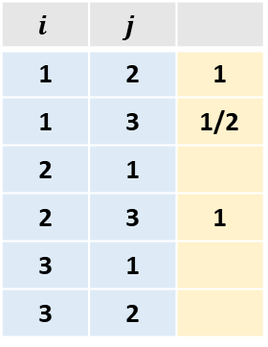
순차 규칙의 Counting Scheme 코드
session_item
cur_session = 1
last_items = [1,2]
session_id = 1
item_id = 3
range(1, len(last_items) + 1) = [1,2]
i = 2
prev_item = 1
weight = 1/2
세션 ID | 항목 ID
1 | 1
1 | 2
1 | 3
2 | 2
2 | 1
cur_session = -1
last_items = []
rules = dict() for row in session_item:
session_id, item_id = row[0], row[1] if session_id != cur_session:
cur_session = session_id
last_items = []
else:
for i in range(1, len(last_items) + 1):
prev_item = last_items[-i]
weight = 1/i
rules[prev_item][item_id] += weight
last_items.append(item_id)
rules
$$i$$ | $$j$$
1 | 2 | 1
1 | 3 | 1/2
2 | 1
2 | 3 | 1
3 | 1
3 | 2

Slide 59
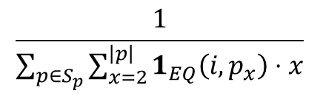

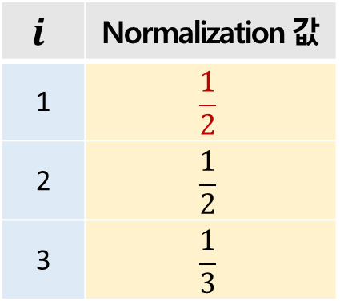
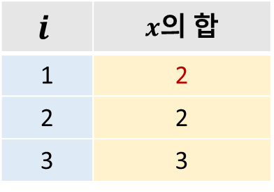
순차 규칙의 Normalization 구현
항목 $i$가 등장하는 각 세션에서 항목 $i$의 순서로 정규화
Counting scheme 식
$$\frac{1}{\sum_{p∈S_{p}}{\sum_{x=2}^{\left|p\right|}{1_{EQ}\left(i, p_{x}\right)⋅x}}}$$
세션 ID | 항목 ID
1 | 1
1 | 2
1 | 3
2 | 2
2 | 1
$$i$$ | Normalization 값
1 | $$\frac{1}{2}$$
2 | $$\frac{1}{2}$$
3 | $$\frac{1}{3}$$
$$i$$ | $x$의 합
1 | 2
2 | 2
3 | 3

Slide 60
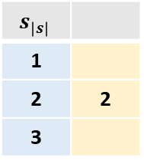
순차 규칙의 Normalization 코드
세션 ID | 항목 ID
1 | 1
1 | 2
1 | 3
2 | 2
2 | 1
normal = dict()
cur_session = -1
x = 1
for row in session_item:
session_id, item_id = row[0], row[1]
if session_id != cur_session:
cur_session = session_id
x = 1
else:
if not item_id in normal:
normal[item_id] = 0
normal[item_id] += x
x += 1
item_id = 2
X = 2
normal
$$s_{\left|s\right|}$$
1
2 | 2
3

Slide 61
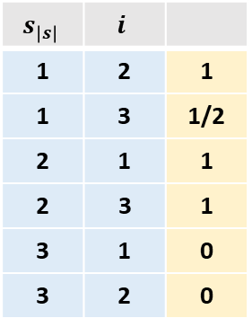



순차 규칙의 Normalization 코드
$$\frac{1}{\sum_{p∈S_{p}}{\sum_{x=2}^{\left|p\right|}{1_{EQ}\left(i, p_{x}\right)⋅x}}}\sum_{p∈S_{p}}{\sum_{x=2}^{|p|}{\sum_{y=1}^{x−1}{1_{EQ}\left(i, p_{y}\right)⋅1_{EQ}\left(j, p_{x}\right)⋅w_{SR}(x−y)}}}$$
rules
rules
$$s_{\left|s\right|}$$ | $$i$$
1 | 2 | 1
1 | 3 | 1/2
2 | 1 | 1
2 | 3 | 1
3 | 1 | 0
3 | 2 | 0
normal
$$s_{\left|s\right|}$$ | $$i$$
1 | 2 | 1/2
1 | 3 | 1/4
2 | 1 | 1/2
2 | 3 | 1/2
3 | 1 | 0/3
3 | 2 | 0/3
$$s_{\left|s\right|}$$
1 | 2
2 | 2
3 | 3
for item_id1 in rules.keys():
normal_term = normal[item_id1]
for item_id2 in rules[item_id1].keys():
rules[item_id1][item_id2] = rules[item_id1][item_id2] / normal_term

Slide 62


3단계: 추천 결과 확인
항목 $i$, $j$ 의 모든 조합에 대한 규칙을 이용
세션의 마지막 항목을 이용하여 추천 함
rules
test data
추천 예측 값
$$s_{\left|s\right|}$$ | $$i$$
1 | 2 | 1
1 | 3 | 1/2
2 | 1 | 1
2 | 3 | 1
3 | 1 | 0
3 | 2 | 0
세션 ID | 항목 ID
4 | 2
4 | 3
4 | 1
항목 ID | 2 | 3
예측 값 | 1 | 1/2
Top-1 추천 결과 : 항목 2

Slide 63
특정 사용자에 대한 추천 결과 확인
각 알고리즘 별 특정 사용자에 대한 추천 결과 비교
# 사용자가 이미 본 영화들 제외
missing_items = list(set(item_list) - set(train_dict[user_id]))
# 사용자의 마지막 영화를 기준으로 각 알고리즘을 이용한 추천 점수 구함
predicted_scores = []
for algo in [AR, SR, MC]:
predicted_scores.append(algo.predict(train_dict[user_id][-1], missing_items))
missing_items = np.asarray(missing_items) # 추천 점수로 top-N 항목 추천
algo_names = ["AR", "SR", "MC"]
for i, predicted_score_algo in enumerate(predicted_scores):
predicted_score_algo = np.asarray(predicted_score_algo)
predicted_score_algo_idx = np.argsort(predicted_score_algo)
predicted_score_algo_idx = predicted_score_algo_idx[::-1]
ranked_items = missing_items[predicted_score_algo_idx]
print("==============================")
print(algo_names[i] + " results")
print("==============================")
for ranked_item in ranked_items[:10]:
print(idx2title[ranked_item])

Slide 64
특정 사용자에 대한 추천 결과 확인
출력
User id 1500이 본 마지막 영화: 다이 하드
출력
각 알고리즘 별 추천 영화 Top-3
==============================
AR results
==============================
터미네이터 2:오리지널
다이 하드 2
나 홀로 집에
==============================
SR results
==============================
다이 하드 2
터미네이터
터미네이터 2:오리지널
==============================
MC results
==============================
다이 하드 2
빠삐용
이티

Slide 65
4단계: 성능 평가 확인
각 알고리즘 별 평가 지표 Precision, recall, NDCG 비교
for user_id in user_list:
missing_items = list(set(item_list) - set(train_dict[user_id]))
predicted_scores = []
for algo in [AR, SR, MC]:
predicted_scores.append(algo.predict(train_dict[user_id][-1], missing_items))
missing_items = np.asarray(missing_items) sorted_missing_items = []
for predicted_score_algo in predicted_scores:
predicted_score_algo = np.asarray(predicted_score_algo)
predicted_score_algo_idx = np.argsort(predicted_score_algo)
predicted_score_algo_idx = predicted_score_algo_idx[::-1]
sorted_missing_items.append(missing_items[predicted_score_algo_idx])
test_items = test_dict[user_id] for i, sorted_missing_algo in enumerate(sorted_missing_items):
prec, recall, ndcg = compute_metrics(sorted_missing_algo, test_items, top_k)
prec_list[algo_names[i]].append(prec)
recall_list[algo_names[i]].append(recall)
ndcg_list[algo_names[i]].append(ndcg)

Slide 66
4단계: 성능 평가 확인
for algo in algo_names:
print(algo + " results" )
print(f"Precision@{top_k}: {np.mean(prec_list[algo]):.3f}")
print(f"Recall@{top_k}: {np.mean(recall_list[algo]):.3f}")
print(f"NDCG@{top_k}: {np.mean(ndcg_list[algo]):.3f}")
print("")
출력
AR results
Precision@100: 0.056
Recall@100: 0.553
NDCG@100: 0.326
SR results
Precision@100: 0.051
Recall@100: 0.515
NDCG@100: 0.297
MC results
Precision@100: 0.040
Recall@100: 0.421
NDCG@100: 0.251

Slide 67

Q&A

Slide 68
Pandas 튜토리얼

Slide 69



What is Pandas?
Pandas: python에서 사용하는 데이터 분석 라이브러리
Why?: 표(table) 형태의 data를 다루는 데에 있어 편리
Series: 1차원 data
DataFrame: 2차원 data
Series
DataFrame (직관적)
69

Slide 70
DataFrame 다루기
DataFrame 생성
Dictionary 형태
Array 형태
DataFrame 내 data 접근/수정
70

Slide 71

DataFrame 생성
Dictionary 형태의 data로 생성
Key: column index가 됨.
Value: 각 행이 됨.
Row index: 따로 지정 가능.(default: [0,1,2 ..])
# Dictionary 형태의 data로 생성.
dict_data = {'col0': [1,2,3,4],
'col1': [5,6,7,8],
'col2': [9,10,11,12],}
row = ['row0','row1','row2', 'row3']
data = pd.DataFrame(data=dict_data, index=row)
data
71

Slide 72
DataFrame 생성
Array형태의 data로 생성
Array 형태 그대로 table을 구성
Row, column index는 따로 지정
# Array 형태의 data로 생성.
array_data = [[1,2,3,4],
[5,6,7,8],
[9,10,11,12]]
row = ['row0','row1','row2']
column = ['col0', 'col1', 'col2', 'col3']
data = pd.DataFrame(data=array_data, index=row, columns=column)
data
72

Slide 73




DataFrame내 데이터 접근/수정
Column을 이용하여 바로 접근 가능
Dataframe.loc[] 형태로 접근 가능
특정 열/행에 접근하는 경우 Series형태로 output 출력
특정 data내에 entry에 접근
73

Slide 74
데이터 전처리 실습

Slide 75
자연어 표현 방법
자연어를 처리하기 위한 단위
Document
Sentence
Phrase
Word
의미의 최소 단위 Word
한국어에서는 형태소
Word를 이해하여 Phrase, Sentence, Document를 이해하자
Sentence = Word Sequence
Document = Sentence Sequence
Sentence
Phrase
자연어를 컴퓨터로 이해하고자 하는 분야
Word
75

Slide 76

텍스트 전처리
한국어와 영어는 문법이 다름
전처리 할 때 사용하는 패키지가 다름
한국어 – KoNLPy, 영어 – NLTK
한국어 뉴스 데이터 $→$ KoNLPy 사용
KoNLPy
Okt(Open Korean Text): 오픈 소스 한국어 분석기
Hannanum: 한나눔, KAIST Semantic Web Research Center 에서 개발
Kkma: 꼬꼬마, 서울대학교 IDS(Intelligent Data Systems) 연구실에서 개발
Komoran: 코모란, Shineware에서 개발
Mecab: 메카브, 일본어용 형태소 분석기를 한국어를 사용할 수 있도록 수정
76

Slide 77
텍스트 전처리
KoNLPy에서 공통적으로 제공하는 함수
nouns: 명사 추출, morphs: 형태소 추출
pos: 형태소 추출 + 품사 부착
Morphs를 사용하여 가장 작은 단위인 형태소를 추출하고, 불용어를 제거하는 형태로 전처리 진행.
from konlpy.tag import Okt
Okt = Okt() # Okt (Open Korean Text)
example = ＇맷돌 손잡이를 어이라 그래요 어이.'
print(Okt.nouns(example)) # 명사 추출
print(Okt.morphs(example)) # 형태소 추출
print(Okt.pos(example)) # 품사 부착
77

Slide 78
텍스트 전처리 과정
import re
#불용어 정의
stopwords = ['의','가','이','은','로','및','들','는','좀','잘','걍','과','도','을','를','에게','으로','자','에','와','어','하','한','하다','한다','라는','된','에서','하고','할','될','이다','있다','이었다','했다','하는','있는','죠','입니다','됐다','까지']
tokenized_data = []
for index in range(len(dataset['본문'])):
element = dataset.loc[index,'본문']
# 특수문자 제거
element = re.sub(r"[^ 가-힣a-zA-Z0-9]", ' ', element)
# 형태소 추출
element = Okt.morphs(element)
# 불용어 제거
element = [word for word in element if not word in stopwords] # 불용어 제거
# preprocessing을 거친 data로 수정
tokenized_data.append(element)
element = ' '.join(elem for elem in element)
dataset.loc[index,'본문'] = element
78

Slide 79
단어 표현 실습

Slide 80
단어 표현 방법
Local Representation (국소 표현)
단어 자체만 보고 특정 값을 부여하여 표현.
강아지, 고양이, 민들레 -> [1, 0, 0], [0, 1, 0], [0, 0, 1]
Count based word representation (ex. Bow, DTM, TF-IDF)
Distributed Representation (분산 표현)
주변 단어를 참고하여 단어의 의미 뉘앙스를 담아서 표현.
강아지, 고양이, 민들레 -> [2.1, -1.3], [1.8, -0.9], [-1.5, 1.7]
Word embedding: Word2Vec
80

Slide 81


단어 표현 방법
Bag of Words (BoW)
문서에서 단어의 순서는 전혀 고려하지 않고, 단어들의 출현 빈도만을 고려한 표현 방법
Document $→$ A Set of words!
예제
‘사람이 온다는 건 실은 어마어마한 일이다’
{‘사람이’, ‘실은’, ‘어마어마한’, ‘온다는’, ‘일이다’}
81

Slide 82
예제: BOW 표현
document = [‘사람이 온다는 건 실은 어마어마한 일이다 ’]
# sklearn 사용하여 BoW
from sklearn.feature_extraction.text import CountVectorizer
vect = CountVectorizer() bow = vect.fit_transform(document).toarray()
word_column = vect.get_feature_names()
pd.DataFrame(data=bow, columns=word_column)
82

Slide 83

문서-단어 행렬
Document term matrix (DTM)
BoW 표현을 다수의 문서에 대해 행렬로 나타낸 것
예제 문서
‘사람이 온다는 건 실은 어마어마한 일이다.’
‘그는 그의 과거와 현재와 그리고 그의 미래와 함께 오기 때문이다.’
‘한 사람의 일생이 오기 때문이다.’
83

Slide 84
예제: 문서-단어 행렬
document = ['사람이 온다는 건 실은 어마어마한 일이다.', '그는 그의 과거와 현재와 그리고 그의 미래와 함께 오기 때문이다.', '한 사람의 일생이 오기 때문이다.']
# sklearn 사용하여 DTM (BoW와 방법 동일)
from sklearn.feature_extraction.text import CountVectorizer
vect = CountVectorizer() bow = vect.fit_transform(document).toarray()
word_column = vect.get_feature_names()
pd.DataFrame(data=bow, columns=word_column)
84

Slide 85
문서-단어 행렬
Text 분석에 중요하지 않은 단어에 높은 가중치를 주게 되는 결과를 가져올 수 있음.
85

Slide 86
TF-IDF 기반 표현 방법
Term Frequency – Inverse Document Frequency (TF-IDF)
TF-IDF = TF * IDF
단어 빈도수 (Term Frequency, TF)
특정 문서 안에서 특정 단어의 등장 빈도
DTM과 동일
86

Slide 87

TF-IDF 기반 표현 방법
Term Frequency – Inverse Document Frequency (TF-IDF)
TF-IDF = TF * IDF
DF (Document Frequency)
특정 단어가 나타나는 문서의 수
IDF (Inverse Document Frequency)
DF의 역수. $\ln\left(\frac{1+n}{1+df}\right)+1$. (n = 총 문서의 수, df = DF)
‘오기’는 1, 2번째 문서에서 등장 -> DF : 2, IDF: $\ln\left(\frac{1+3}{1+2}\right)+1$
87

Slide 88

TF-IDF 기반 표현 방법
TF-IDF = TF * IDF
Normalize in Sklearn TF-IDF
Normalize
각 문서에 대해 normalize.
각 원소의 제곱의 합이 1이 되도록 함. (L2 normalization)
제곱의 합이 1.
88

Slide 89
예제: TF-IDF 기반 표현 방법
document = ['사람이 온다는 건 실은 어마어마한 일이다.', '그는 그의 과거와 현재와 그리고 그의 미래와 함께 오기 때문이다.', '한 사람의 일생이 오기 때문이다.']
# sklearn 사용하여 TF-IDF
from sklearn.feature_extraction.text import TfidfVectorizer
Tfidf_vect = TfidfVectorizer() Tfidf = Tfidf_vect.fit_transform(document).toarray()
word_index = Tfidf_vect.get_feature_names()
pd.DataFrame(data=bow, columns=word_column)
89

